Slide 1

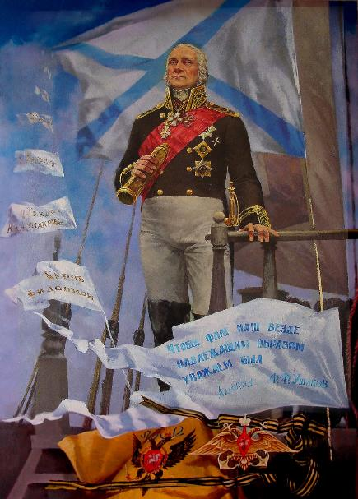
Муниципальное образовательное учреждение дополнительного образования «Ярославский детский морской центр имени адмирала Ф.Ф.Ушакова»
«Нас мало, но мы в
тельняшках…»
Профориентационная работа МОУ ДО «Детский морской центр», направленная на выбор военно-морских профессий
Курсант 6 курса, вице старшина
Яцук Ярослав Викторович

Slide 2
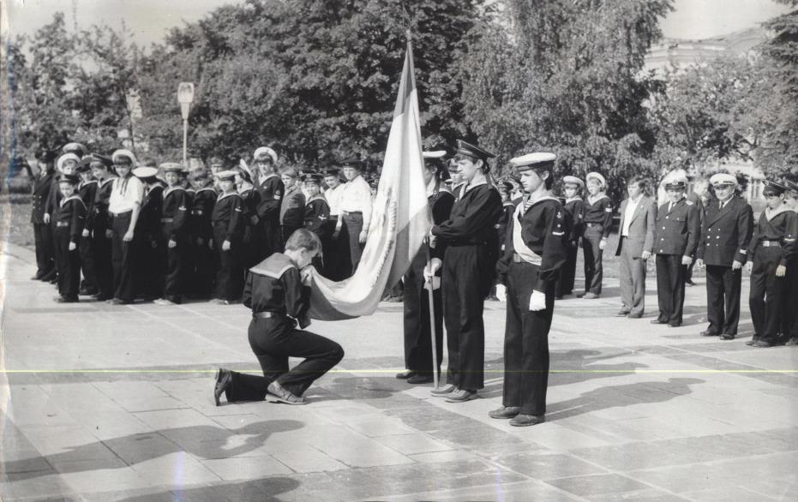

20 марта 1968 г. исполнительный комитет Ярославского городского Совета депутатов трудящихся принял решение за № 196
«О создании в городе Ярославской детской речной флотилии».

Slide 3
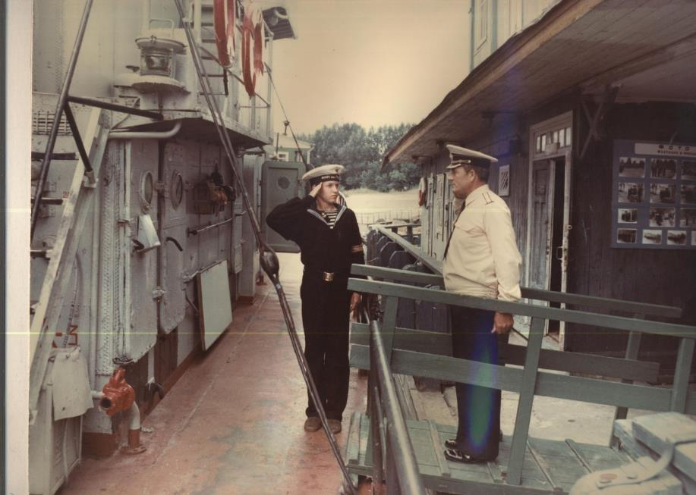
Таллиннский пограничный сторожевой корабль -205П «Зарница».
С 1986 года учебное судно курсантов КЮМиРа им.Ф.Ушакова

Slide 4
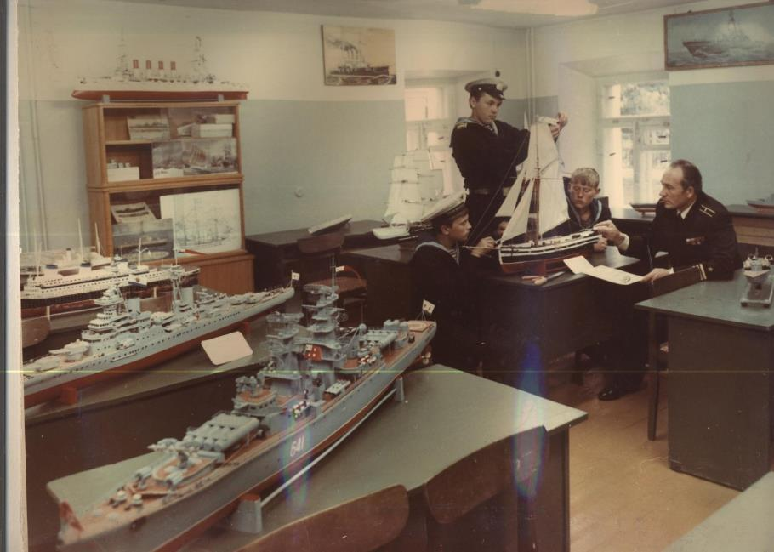
Учебные занятия в Клубе юных моряков и речников им. Ф. Ушакова, 1982 г.

Slide 5
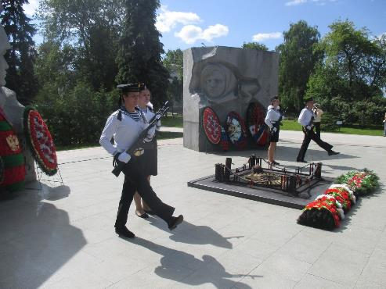
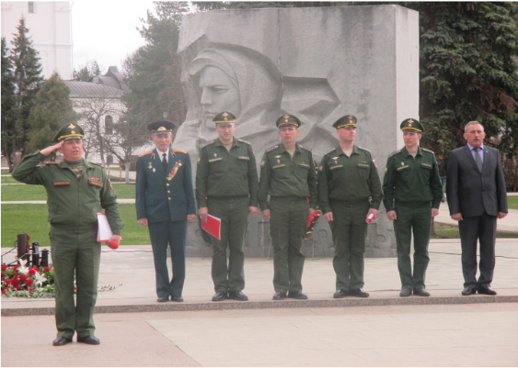
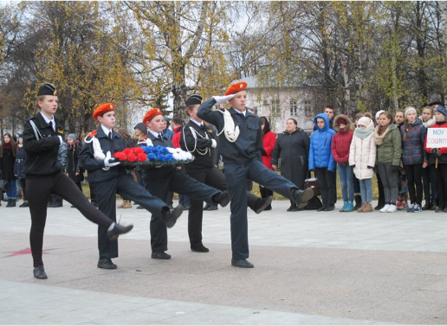
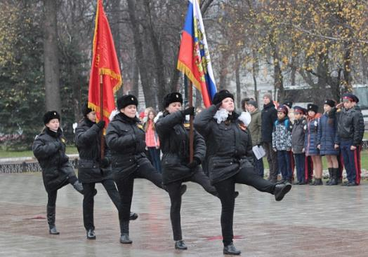
Традиционное городское мероприятие «Салют, Победа!», проводится совестно с Ярославским высшим военным училищем противовоздушной обороны
Несение Почетного караула на Посту №1 у памятника-монумента в честь боевой и трудовой славы г. Ярославля в годы Великой Отечественной Войны .

Slide 6
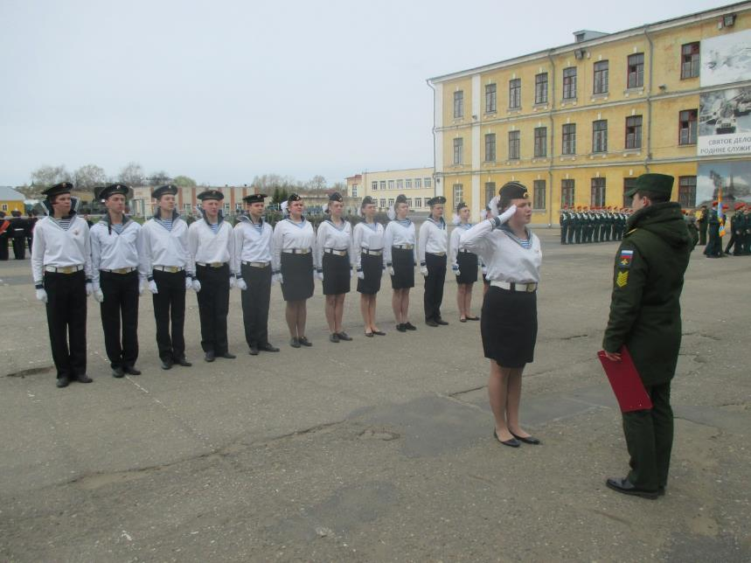
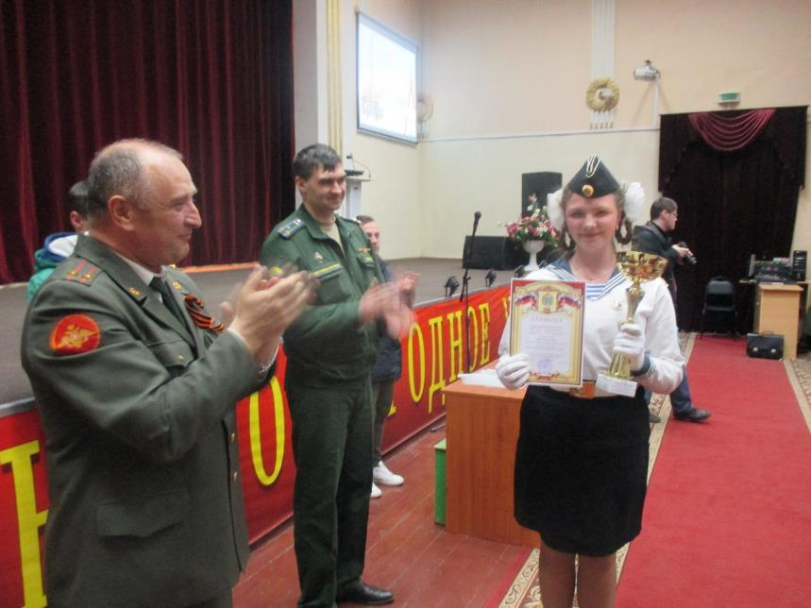
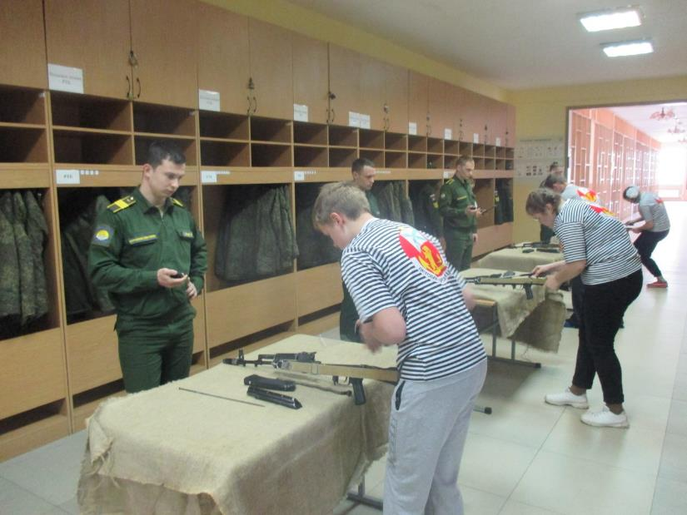
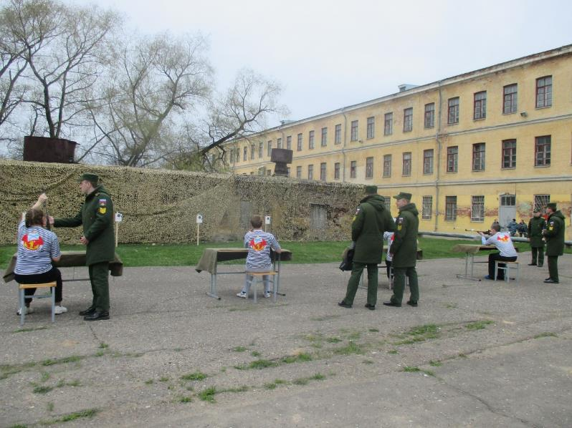
Постоянные участники областного конкурса «ЯрКадет», который проводит департамент образования области совестно с Ярославским высшим военным училищем противовоздушной обороны

Slide 7
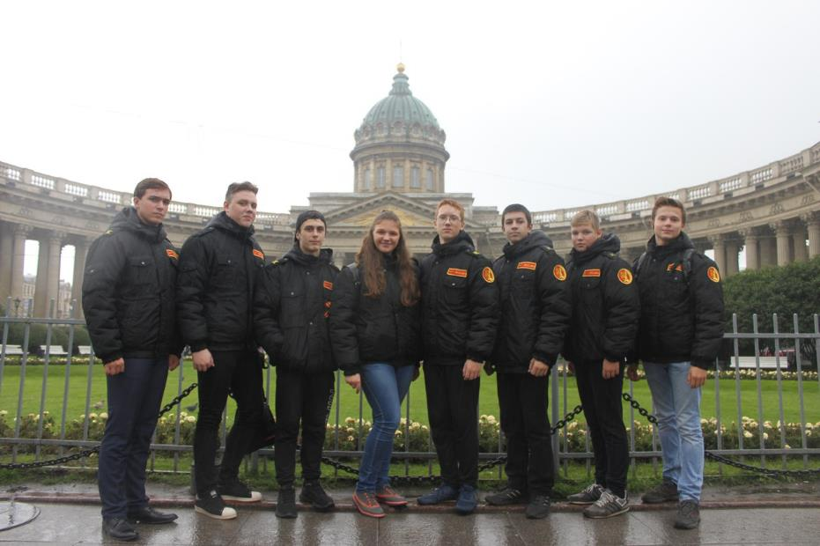
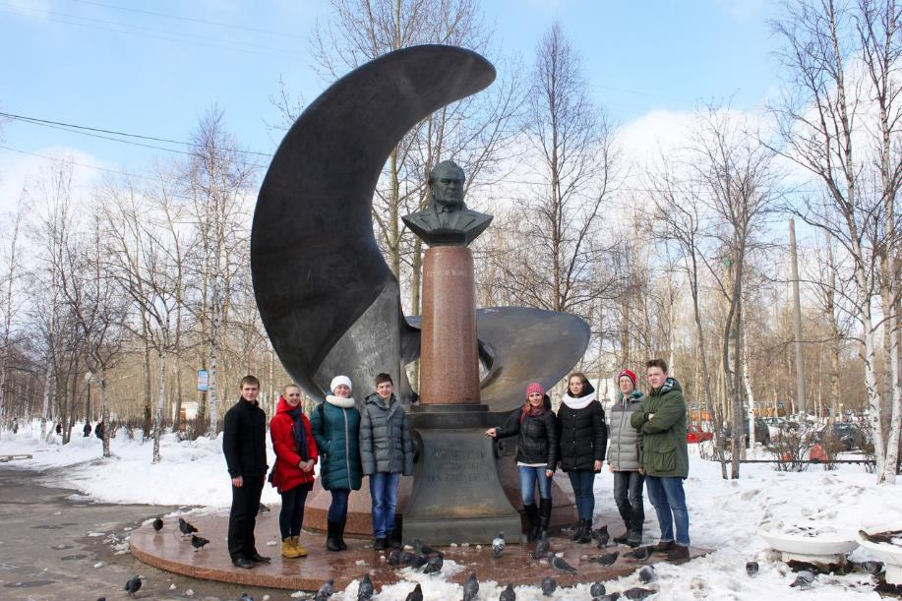
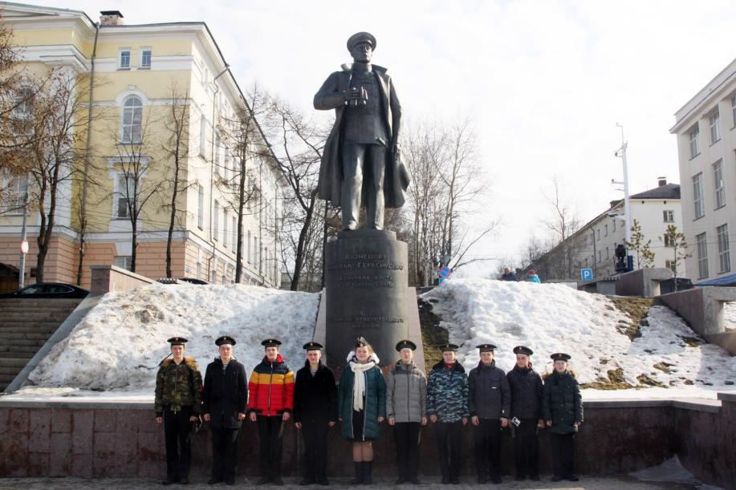
г. Санкт-Петербург
г. Архангельск
г. Северодвинск
Посещали в/ч 56529-3, заводы «СевМаш» и «Звездочка»
Арктический морской институт имени В. И. Воронина
Посещали Военно-морскую академию Корпус Петра Великого

Slide 8
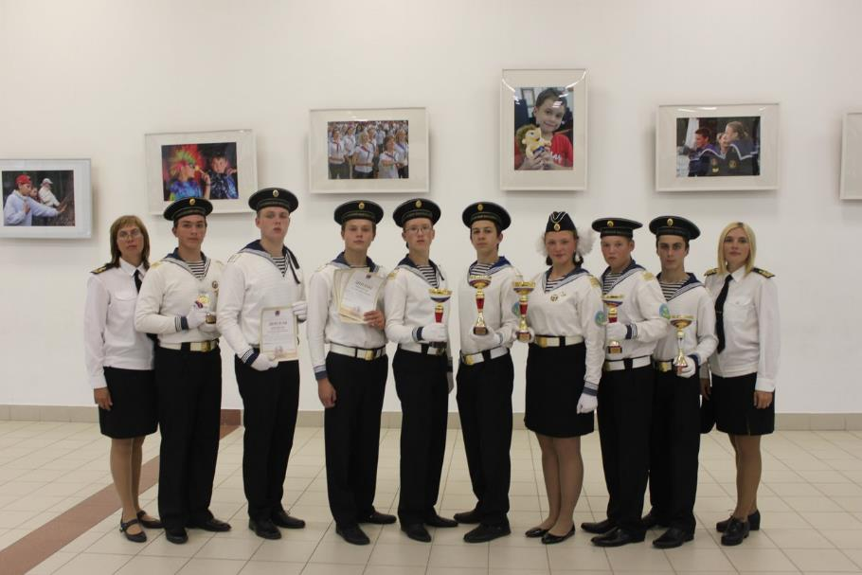
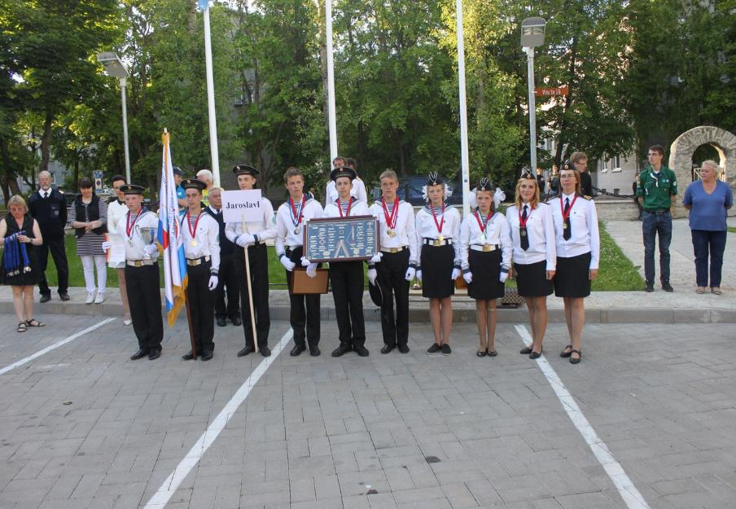
В 2017 г. дважды стали победителями на международных соревнованиях по морскому многоборью
г.Санкт-Петербург
г.Нарва, Эстония

Slide 9
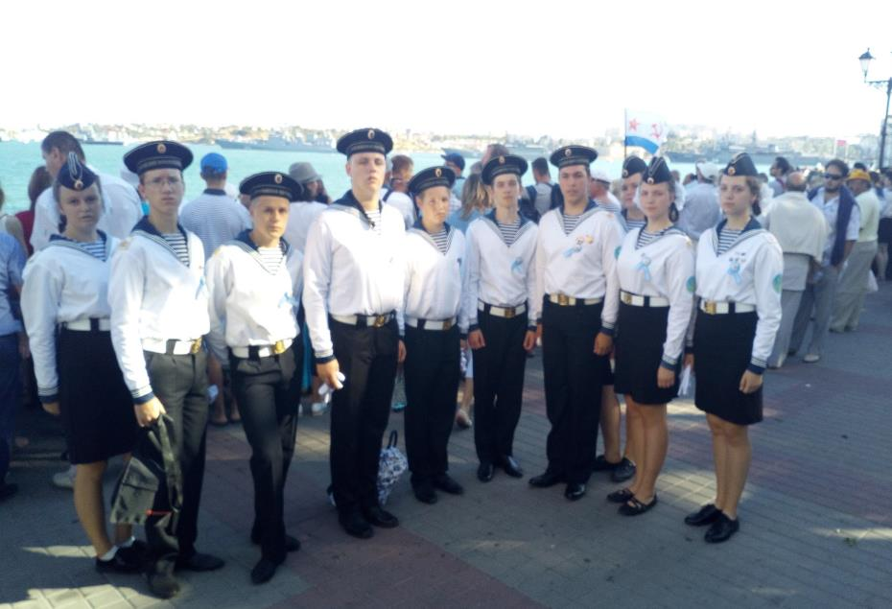
Военно-морской парад кораблей в г.Севастополе

Slide 10
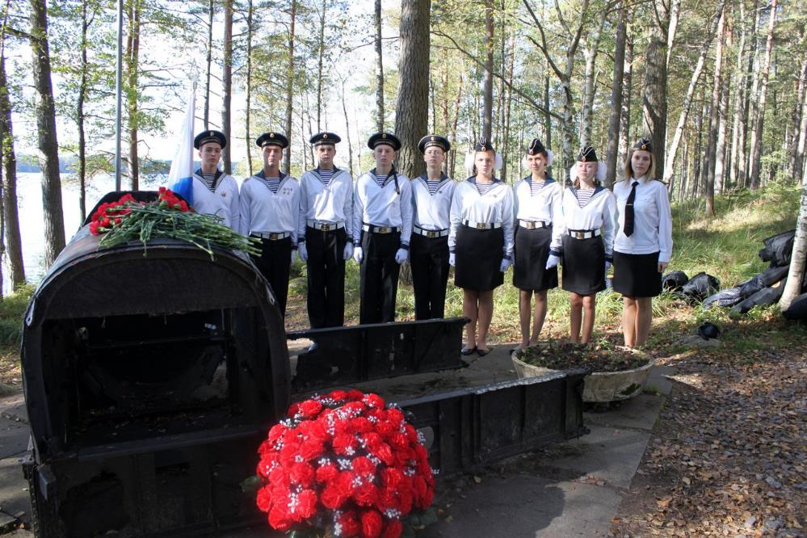
Место крушения советского военного самолета в годы ВОВ, Выборгский район, Ленинградская область.

Slide 11
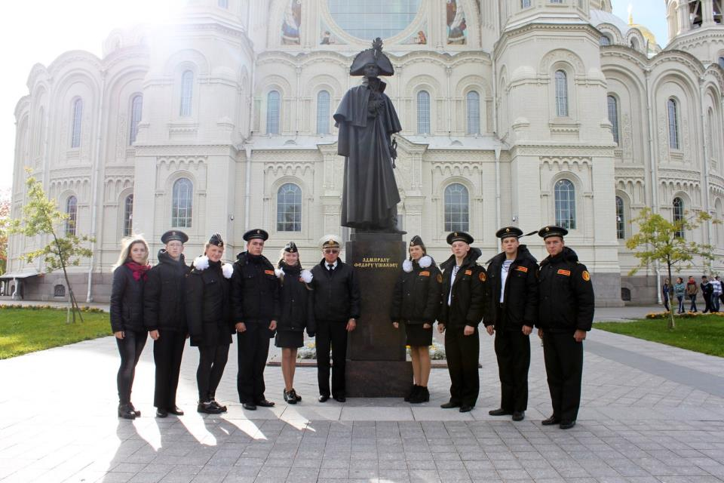
г. Корнштадт, посещение Морского собора на Якорной площади

Slide 12
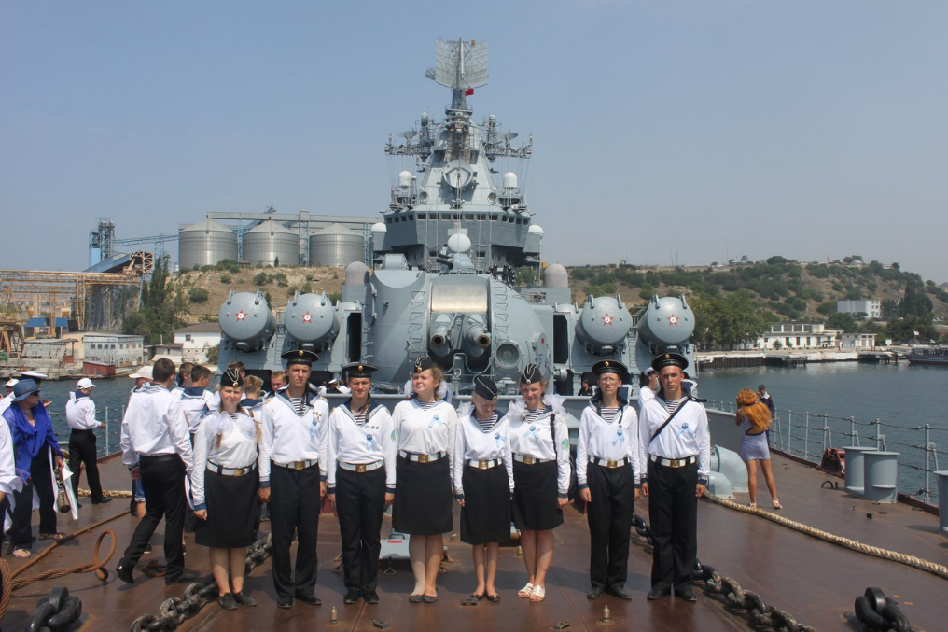
Ракетный крейсер «Москва» - флагманом Черноморского флота

Slide 13
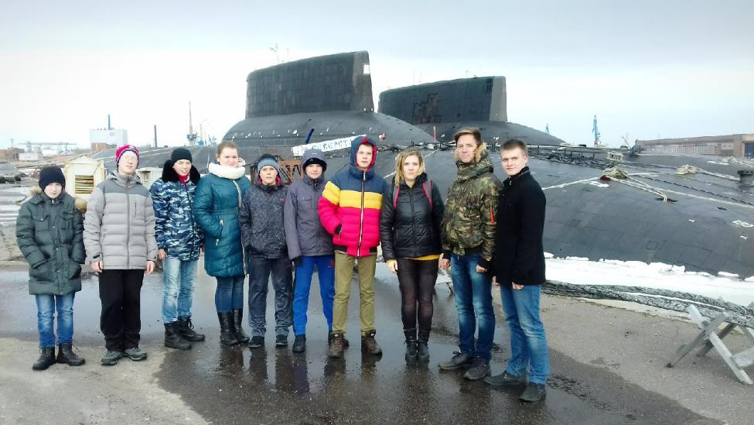
Посещение подводной лодки проекта 941 «Акула» (Северсталь)

Slide 14
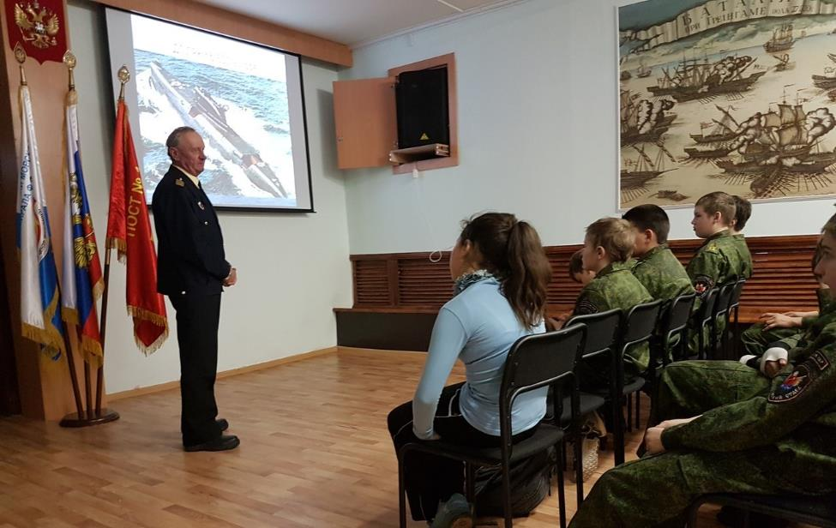
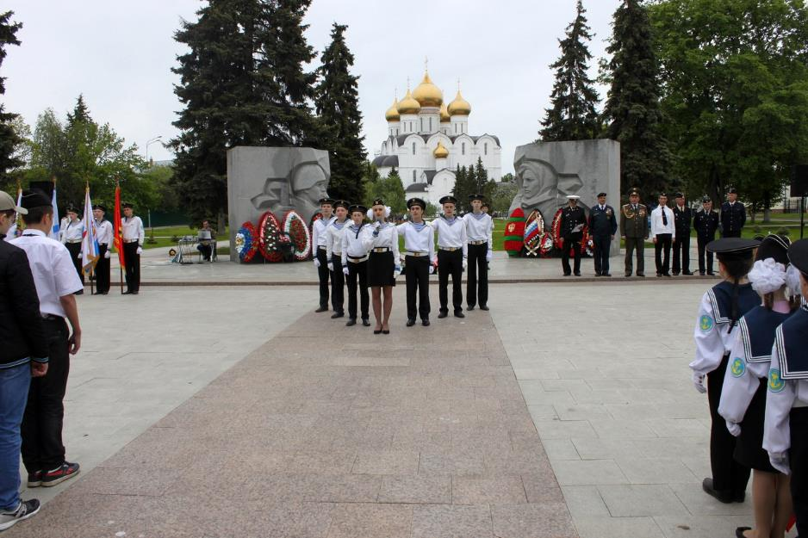
Проведение для курсантов Центра учебных занятий:
День Северного флота
Российской Федерации
День моряка - подводника

Slide 15
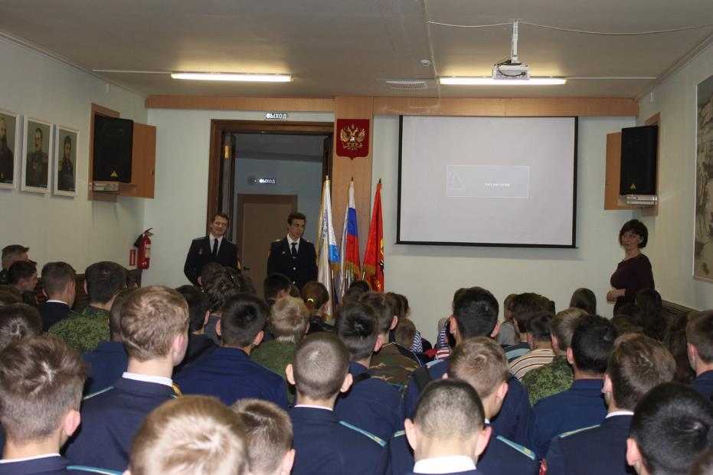
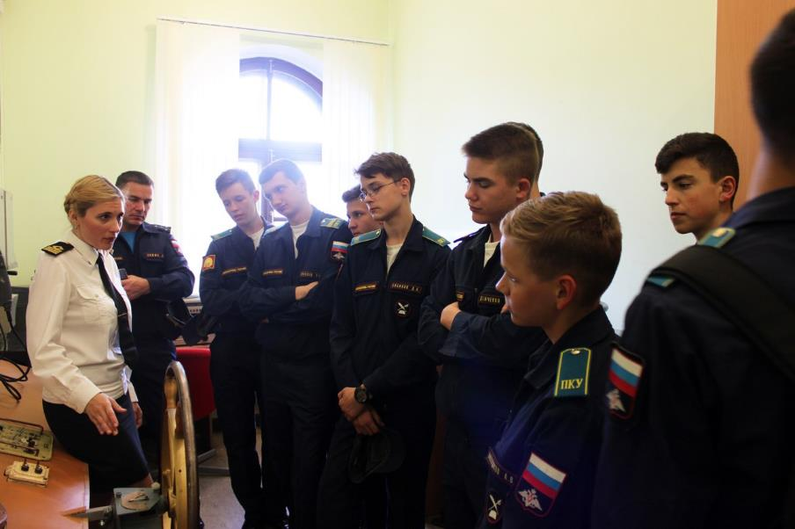
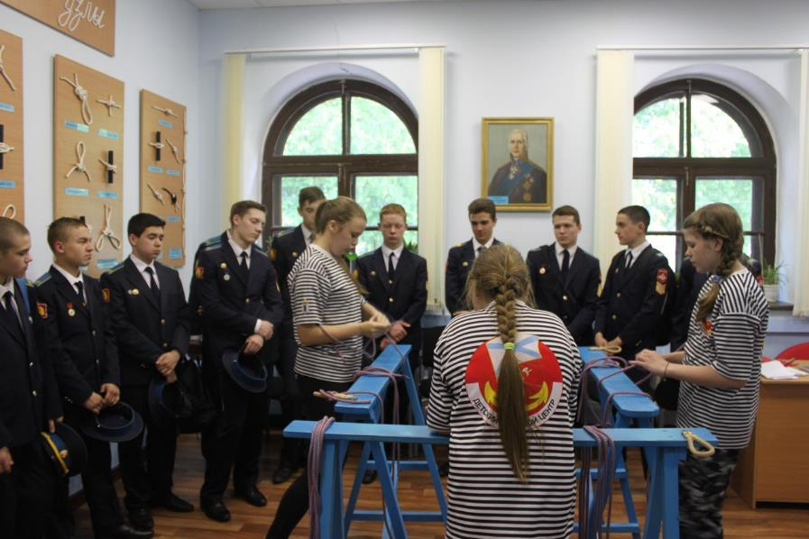
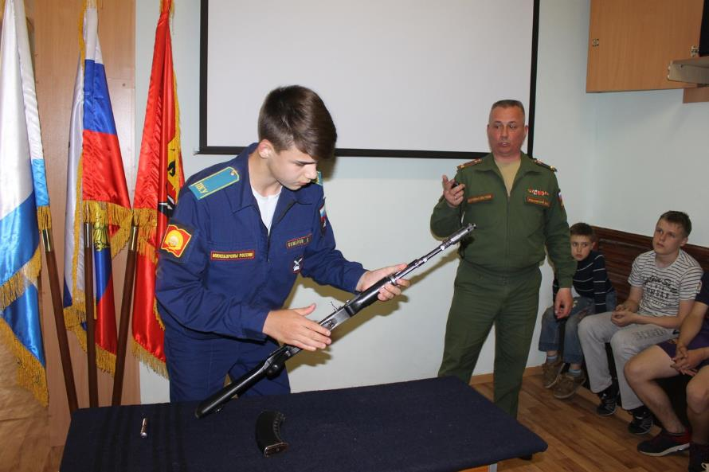
Встречи и обмен опытом с курсантами президентского полка из городов Оренбург, Ставрополь, Краснодар и др.

Slide 16
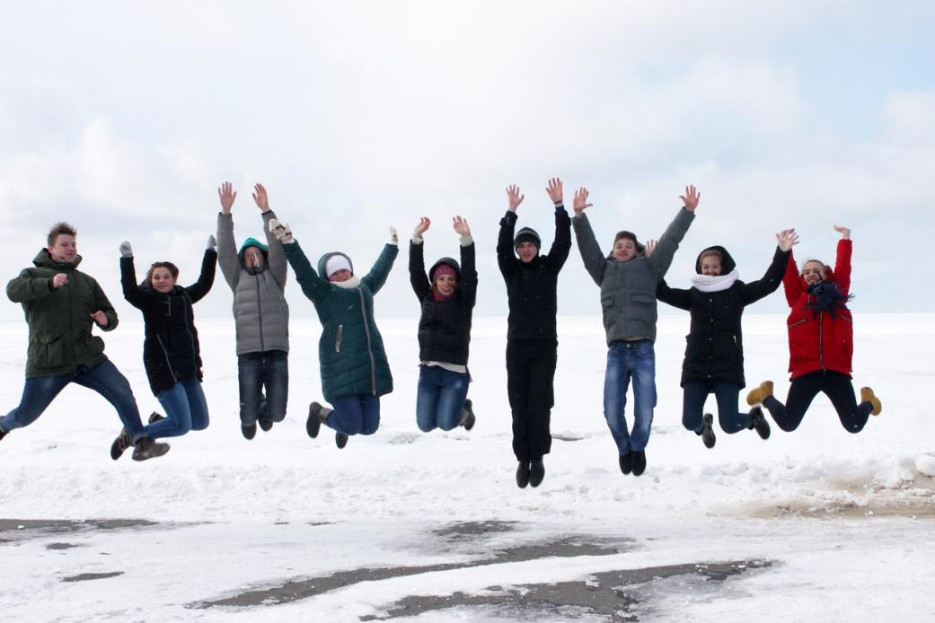
Стремимся к высоким результатам!
Слет юных моряков и соревнования по морскому многоборью «Поморские сборы»,
г. Северодвинск, Белое море

Slide 17
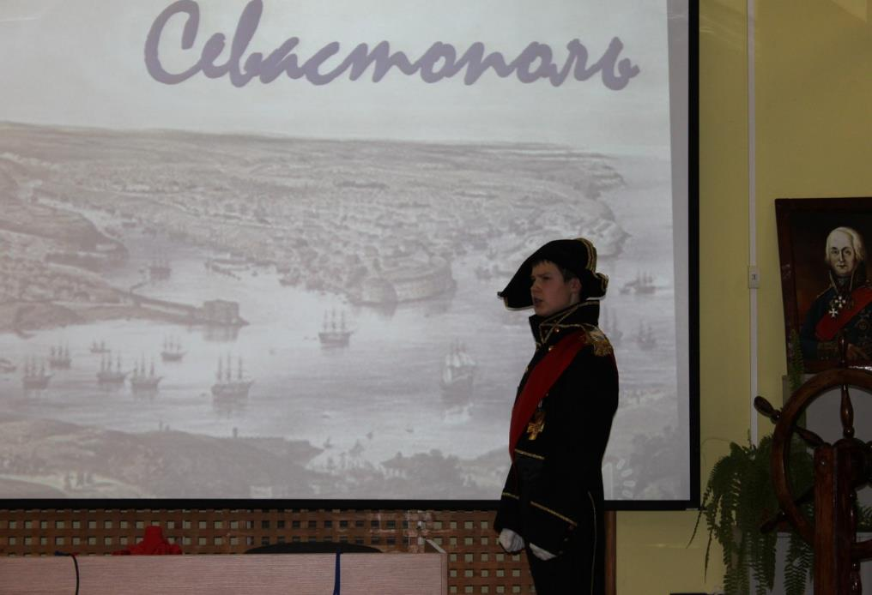
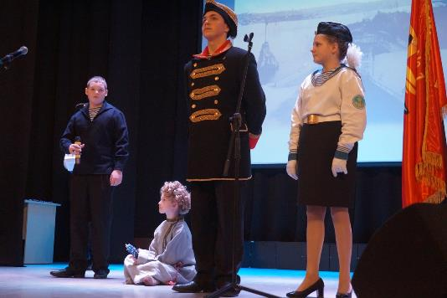
Исследовательский проект «Флаг над колыбелью»
(Малая Родина адмирала Ф.Ушакова)

Slide 18
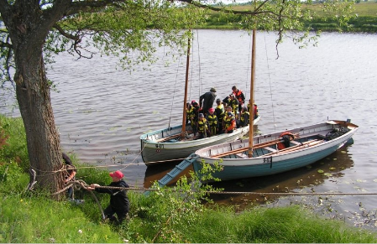
Адмиральский фарватер
Водный поход по местам Ярославского края, связанными с именами адмиралов России.
пос. Борок
д. Бурнаково
д. Крутец
с. Хопылёво
с. Нагорье
г. Ярославль
г. Переславль-Залесский

Slide 19
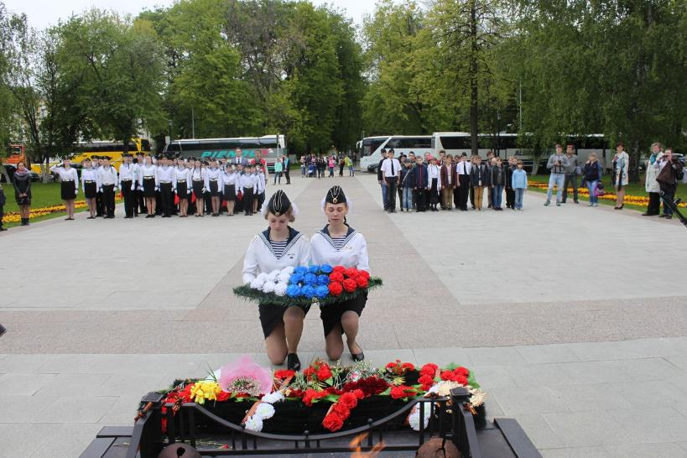
НАЧАЛО ПОХОДА «АДМИРАЛЬСКИЙ ФАРВАТЕР»
22 ИЮНЯ ВОЗЛОЖЕНИЕ ВЕНКА К ВЕЧНОМУ ОГНЮ
Г. ЯРОСЛАВЛЬ

Slide 20
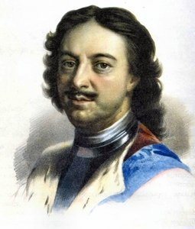
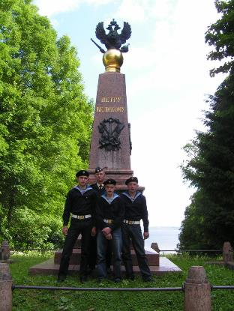
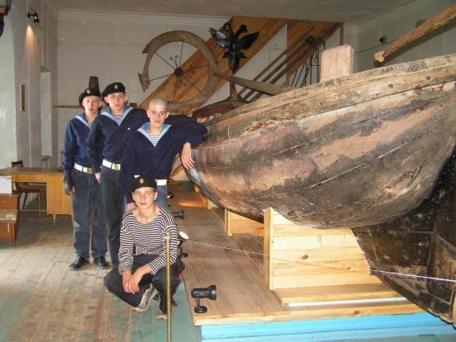
Переславль – Залесский
Ботик Петра 1

Slide 21
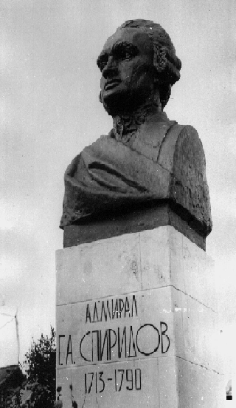
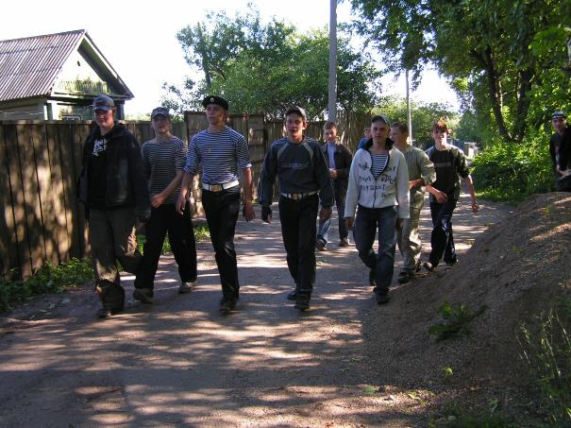
поселок Нагорье

Slide 22
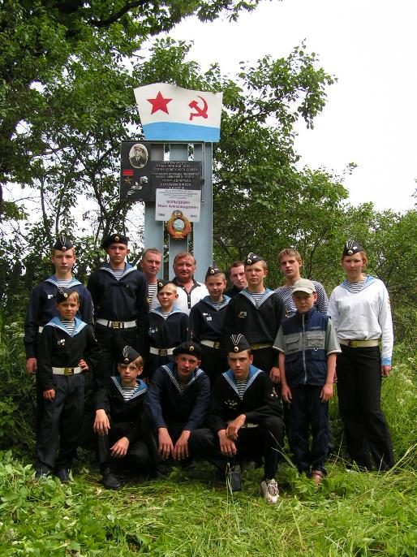
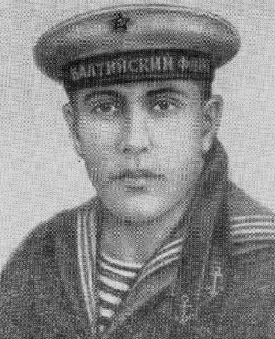
дер. Крутец

Slide 23
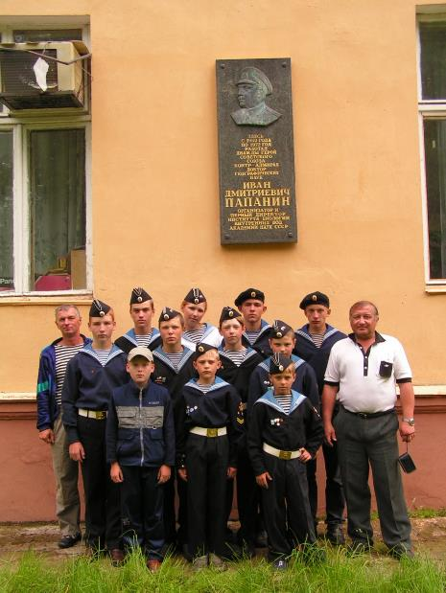
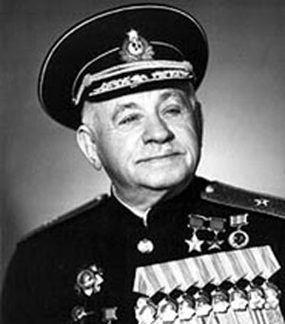
пос.Борок

Slide 24
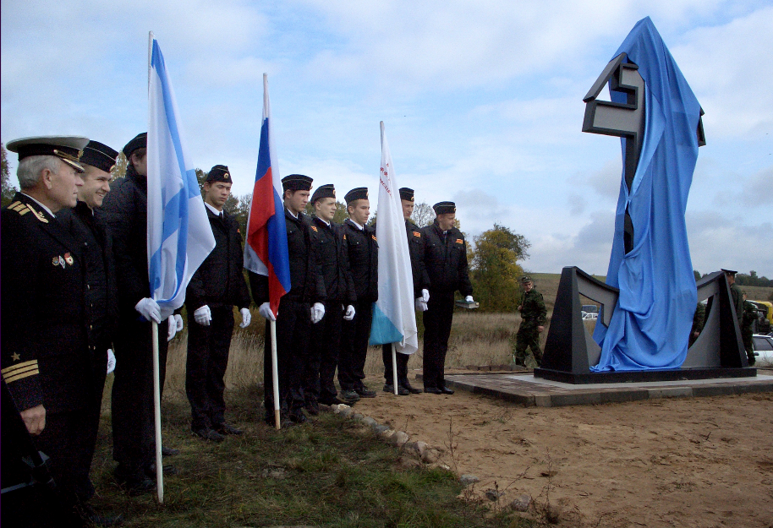
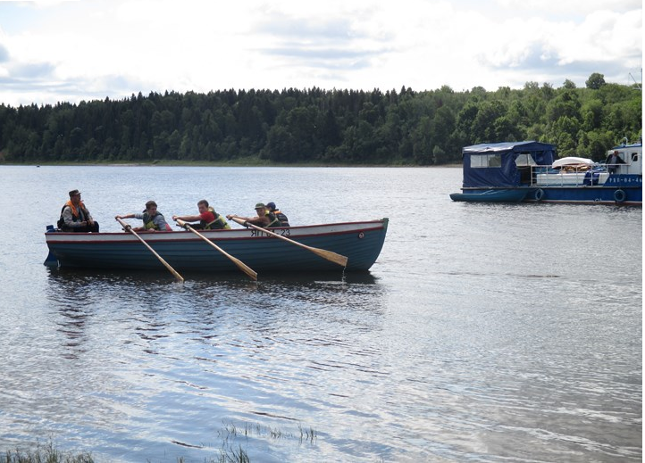
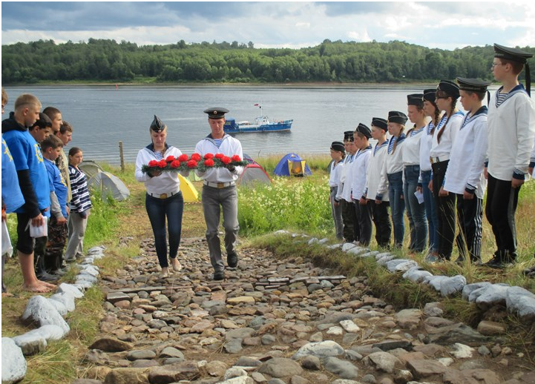
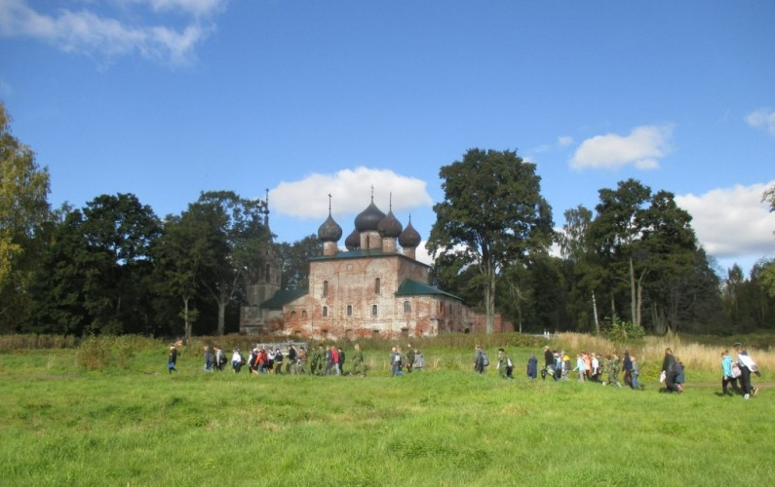
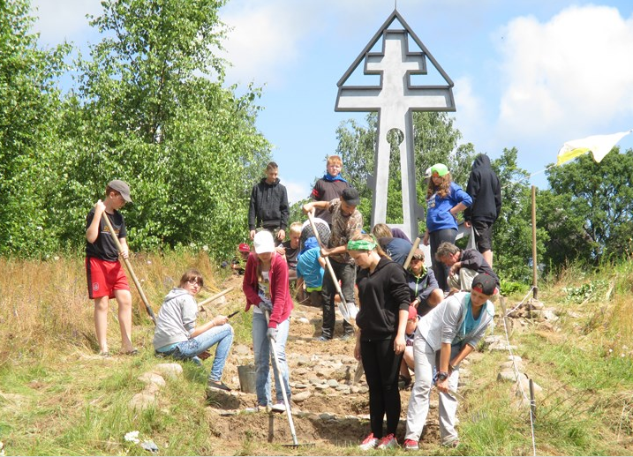
село Хопылево

Slide 25
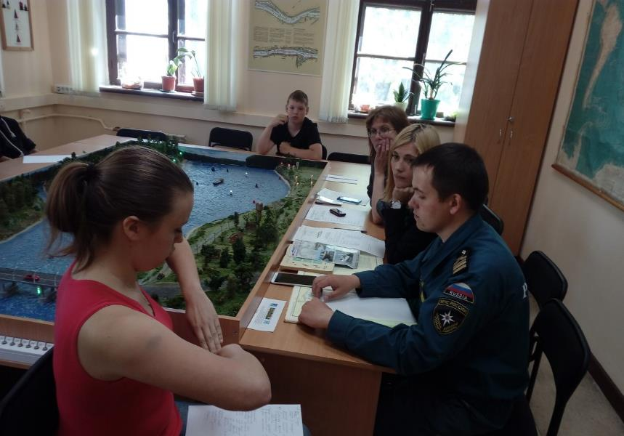
Экзамен на звание «Старшина шлюпки» принимает
инспектор отделения ГИМС МЧС ЯО

Slide 26
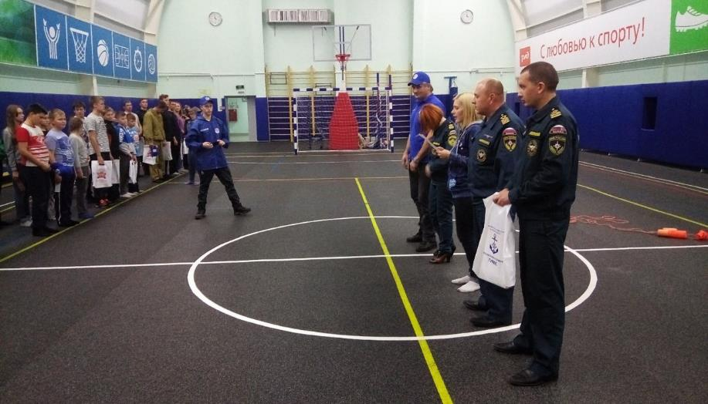
У нас налажен тесный контакт с ГИМС МЧС ЯО. Инспектора проводят теоретические и практические занятия с учащимися по безопасности на воде, проверяют их знания и умения по предметам лоция и навигация.

Slide 27
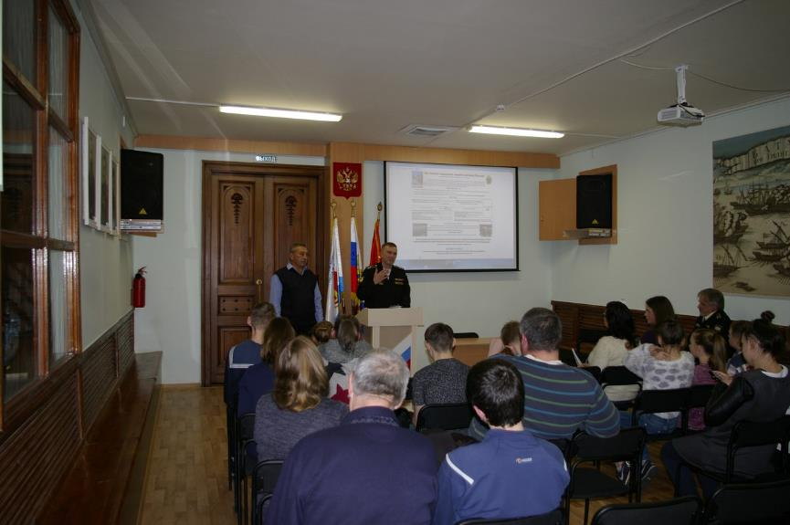



«Офицеры калининградского филиала ВУНЦ ВМФ побывали в Ярославле…»

Slide 28

Черноморское высшее военно-морское училище имени П.С.Нахимова, г. Севастополь, соревнования по морскому многоборью
2017 г.

Slide 29










Slide 30
Муниципальное образовательное учреждение дополнительного образования «Ярославский детский морской центр имени адмирала Ф.Ф.Ушакова»
«Курс на успех!»
(формирование осознанного выбора военно-морских профессий)
Заведующая отделом организационно-массовой работы
Руководитель объединения
«Юный судоводитель»
Майорова Мария Александровна

Slide 31

Чтобы намеченная траектория выбора профессии стала «Курсом на успех» - этот выбор должен быть ОСОЗНАННЫМ!
Государственный заказ
Высшие военно-морские учебные заведения
Система дополнительного образования
«Детские морские центры»
Социальный заказ

Slide 32
Чтобы намеченная траектория выбора профессии стала «Курсом на успех» - этот выбор должен быть ОСОЗНАННЫМ!
Государственный заказ
Высшие военно-морские учебные заведения
Система дополнительного образования
«Детские морские центры»
Социальный заказ

Slide 33

Выпускник Детского морского центра г. Ярославля дает присягу

Slide 34





Slide 35

«Один день из жизни…»

Slide 36




















Slide 37



«…несколько лет назад, мы совместно с Ярославским высшим зенитно-ракетным командным училищем противовоздушной обороны (ныне ВВУ ПВО) организовали профориентационную смену для курсантов ДМЦ и кадетов города Ярославля…»

Slide 38

Ключевая идея проекта: создать условия для погружения будущих абитуриентов в атмосферу учебного процесса в военно-морском учебном заведении, с целью формирования осознанного выбора профессии.

Slide 39



«Наставничество»
Актуальность проекта обоснована государственным заказом на военно-патриотическое воспитание подрастающего поколения

Slide 40

Общая стратегическая цель проекта:
Создание системы работы по профессиональной ориентации молодежи, заключающееся в непрерывном образовании, включающем в себя организации дополнительного (Детские морские центры), среднего и высшего профессионального образования.

Slide 41

Задачи проекта:
1.Расширить представления будущих абитуриентов о военно-морской службе, тем самым ориентируя их в выборе военной или гражданской морской профессии;
2. Обеспечить методическое сопровождение и материально-техническую базу проведения профильных смен (Курс молодого бойца) на базах высших военно-морских учебных заведений;
3. Обеспечить проведение мониторинга эффективности профильной подготовки учащихся, внесение корректировок в программу для повышения эффективности реализации проекта;

Slide 42

«Курс молодого бойца»
Обязательное условие организации такой смены – максимальная приближенность к условиям обучения в профильных учебных заведениях: быт, распорядок дня, учебные дисциплины, практические занятия, занятия по физической подготовке, а самое главное, проверка морально-волевых и психологических качеств. И все это должно осуществляться под руководством профессионалов.

Slide 43



Этапы реализации проекта:
· I этап - подготовительный (сентябрь-май):
Организационное и функциональное обеспечение проекта.
· II этап - основной (июнь-август):
Организация и проведение смены в учебно-полевом лагере «Курс молодого бойца» на базе высшего военно-морского учреждения
· III этап - заключительный (январь – май 2018):
Анализ деятельности и внесение изменений в проект

Slide 44

Эффективность проекта
оценивается:
- ростом числа проведённых профильных смен в учебно-полевых лагерях «Курс молодого бойца» и числа их участников;
- ростом количества ВУЗов-партнеров, задействованных в сетевом взаимодействии;
- количеством разработанных и принятых к реализации методик, различных разработок и т.п.;
- ростом числа старшеклассников, определившихся с выбором военно-морских профессий.

Slide 45

Приглашаем всех!
принять участие в мероприятиях, посвященных 50-летию Ярославского детского морского центра имени адмирала Ф.Ф.Ушакова
7 апреля 2018 года
1. Торжественное мероприятие «На гребне волны», посвященное 50-летию МОУ ДО «Детский морской центр» - 12:00.
2. Торжественное собрание коллектива МОУ ДО «Детский морской центр» и участников мероприятий - 17:00.
8 апреля 2018 года
1. Экскурсия по МОУ ДО «Детский морской центр» - 10:00.
2. Круглый стол участников мероприятий - 11:00.
3. Экскурсия по городу Ярославлю.
Отъезд гостей – 16:00

Slide 46

Муниципальное образовательное учреждение дополнительного образования «Ярославский детский морской центр имени адмирала Ф.Ф.Ушакова»
Спасибо за внимание!
1500000, г. Ярославль, ул.Революционная, д. 4а,
тел. 8(4852)72-56-04
yar.dmc@mail.ru
Директор: Везденко Богдан Владимирович

